Slide 1

Certifikáty pro elektronický podpis

Slide 2

Definice elektronického podpisu
Elektronický podpis je digitální forma fyzického podpisu, která je vytvořena, ověřena a uložena elektronicky.
Elektronický podpis se používá k potvrzení autenticity a integrity elektronických dokumentů nebo elektronických transakcí.
Základní definice elektronického podpisu:
Elektronický podpis: Elektronický podpis je digitální záznam, který může být použit k identifikaci jednotlivce, který ho vytvořil, a k potvrzení, že dokument nebyl změněn od okamžiku podpisu.
Digitální podpis: Digitální podpis je specifický typ elektronického podpisu, který je vytvořen pomocí kryptografických technik a klíčů. Tento digitální podpis je spojen s konkrétním dokumentem a umožňuje ověření autenticity a integrity dokumentu.
Autentizace: Elektronický podpis slouží k ověření identity osoby, která dokument podepsala, a k zajištění, že dokument nebyl po podepsání změněn.
Integrity: Elektronický podpis také slouží k potvrzení integrity dokumentu, což znamená, že dokument nebyl po podepsání nijak změněn.
Elektronický podpis je důležitým nástrojem pro zajištění autenticity a integrity elektronických dokumentů a transakcí.

Slide 3

Certifikát elektronického podpisu
Certifikát elektronického podpisu je digitální dokument, který slouží k ověření identity osoby nebo organizace při vytváření elektronického podpisu. Tento certifikát obsahuje informace o vlastníkovi, jako je jméno, e-mailová adresa a platnost certifikátu.

Slide 4

Typy certifikátů pro elektronický podpis
Certifikát pro fyzickou osobu
Tento certifikát je určen pro jednotlivce, kteří chtějí podepisovat dokumenty elektronicky.
Poskytuje právní jistotu a důvěryhodnost elektronického podpisu.

Slide 5
Typy certifikátů pro elektronický podpis
Certifikát pro právnickou osobu
Tento certifikát je určen pro firmy a organizace, které chtějí podepisovat dokumenty elektronicky.
Poskytuje právní jistotu a důvěryhodnost elektronického podpisu.

Slide 6
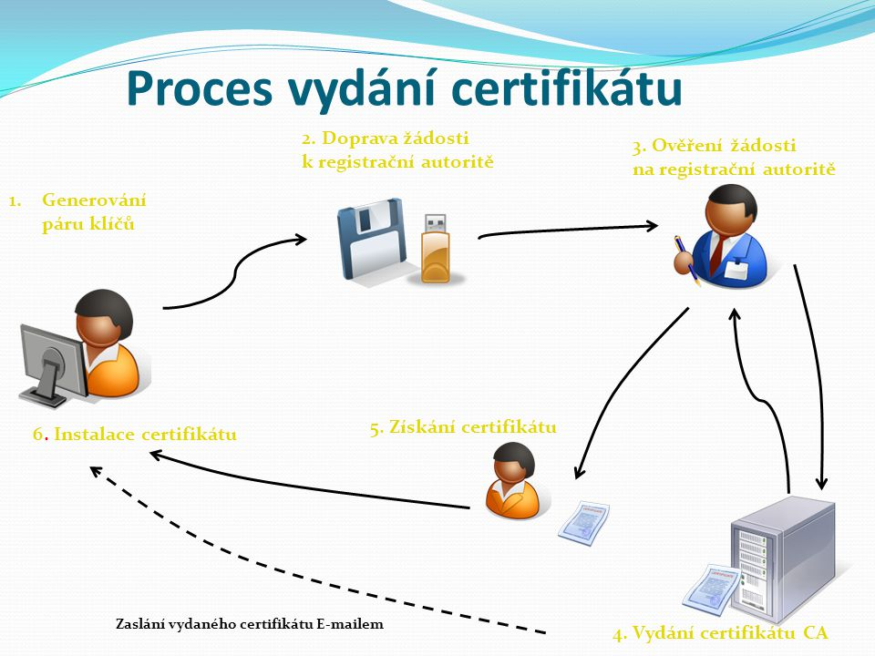
Proces získání certifikátu
1. Vyplnění žádosti
Vyplňte žádost o certifikát a přiložte potřebné dokumenty, jako je například kopie občanského průkazu nebo živnostenského listu.
2. Ověření totožnosti
Proveďte ověření totožnosti u autorizovaného zástupce certifikační autority. Obvykle se jedná o osobní návštěvu na pobočce.

Slide 7
Proces získání certifikátu
3. Platba
Splatíte poplatek za vydání certifikátu. Cena se liší podle typu certifikátu a délky platnosti.
4. Vydání certifikátu
Po úspěšném ověření a úhradě poplatku obdržíte certifikát ve formě elektronického souboru nebo na smart kartě.

Slide 8

Bezpečnost certifikátů
Důvěryhodnost
Naše certifikáty jsou zabezpečeny proti neoprávněnému použití a jsou důvěryhodným prostředkem pro elektronický podpis.

Slide 9

Bezpečnost certifikátů
Šifrování dat
Certifikáty zajišťují šifrování dat při přenosu, což chrání vaše citlivé informace před neoprávněným přístupem.

Slide 10

Revokace certifikátu
Co je revokace certifikátu?
Revokace certifikátu je proces, kterým se zruší platnost certifikátu, čímž se zamezí jeho dalšímu používání.
Revokace může být provedena z různých důvodů, například ztrátou důvěryhodnosti certifikátu, kompromitací soukromého klíče nebo změnou vlastnictví certifikátu.

Slide 11

Revokace certifikátu
Proces revokace
Revokace certifikátu obvykle probíhá prostřednictvím certifikační autority (CA).
Vlastník certifikátu nebo jeho autorizovaný správce požádá CA o revokaci certifikátu.
CA poté provede ověření žádosti a provede revokaci certifikátu.
Revokace je zpravidla zaznamenána v seznamu zrušených certifikátů (CRL) nebo v certifikačním revokačním seznamu (OCSP).

Slide 12

Použití elektronického podpisu
Elektronický podpis je digitální způsob, jak potvrdit a ověřit autenticitu elektronického dokumentu.
Používá se k nahrazení tradičního podpisu a zajišťuje, že dokument nebyl pozměněn po jeho podpisu.
Elektronický podpis je šifrován a obsahuje digitální certifikát, který slouží k ověření totožnosti osoby, která dokument podepsala.

Slide 13

Standardy a formáty
X.509
Standard X.509 je nejpoužívanějším standardem pro certifikáty pro elektronický podpis.
Definuje formát certifikátu a pravidla pro jeho vydávání a ověřování.

Slide 14

Standardy a formáty
PKCS#12
Formát PKCS#12 je používán pro ukládání a přenášení certifikátů a soukromých klíčů.
Je často používán pro vytváření digitálního podpisu a šifrování dat.

Slide 15

Děkuji za pozornost!

